Slide 1
BP_13_3 & BP_13_4

Slide 2
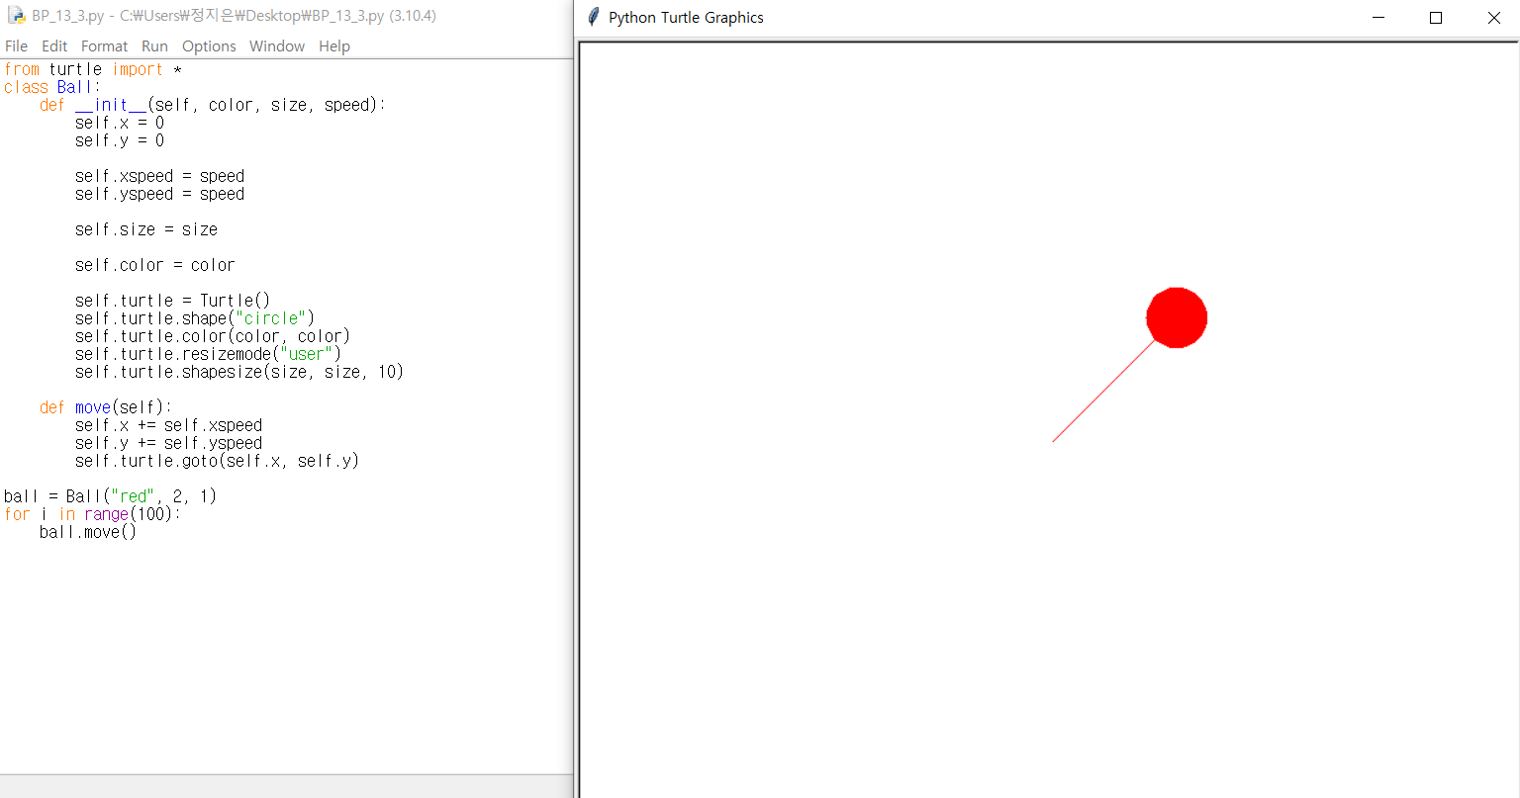

Slide 3
